Slide 1
Свята та розваги
Свята і розваги – яскраві та радісні події в житті дітей дошкільного віку. Проводяться згідно плану свят і розваг ЗДО.
Поєднуючи в собі різні види мистецтва, свята і розваги впливають на почуття і свідомість дітей. Підготовка і проведення дитячого дозвілля служать моральному вихованню дітей: вони об’єднуються спільними переживаннями, у них виховуються основи колективізму; твори фольклору, пісні, вірші про Україну, природу, працю формують патріотичні почуття; участь у святах і розвагах виховує у дошкільнят дисциплінованість, культуру поведінки тощо. Святкова атмосфера, краса оформлення приміщення, вміло підібраний репертуар – все це важливі фактори естетичного виховання.
Участь дітей у співах, іграх, таночках зміцнює і розвиває дитячий організм, поліпшує координацію рухів. Свята та розваги, які проводяться в нашому дитячому садку дають малятам велику втіху та радість.

Slide 2
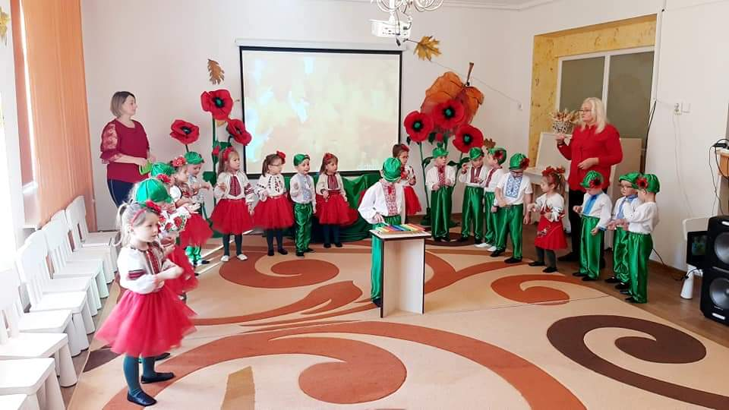
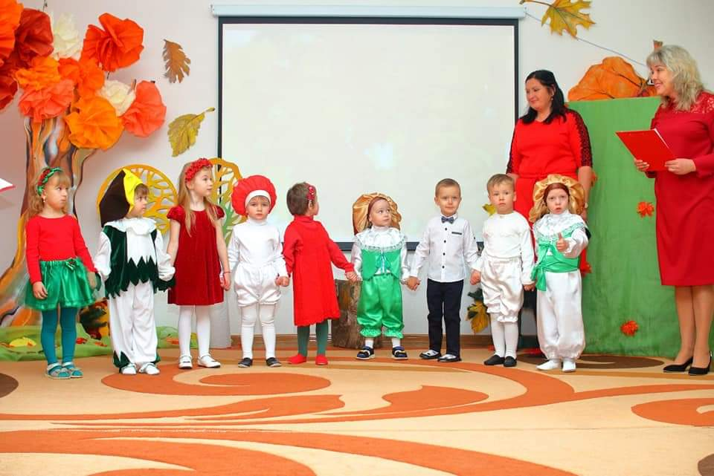
Надзвичайно важливе значення для збагачення духовного світу наших малюків має ознайомлення їх із народними звичаями, традиціями, обрядами, близькими і зрозумілими дітям. Формуванню художньо-естетичних смаків слугує музика і мистецтво.
Листопадовим карнавалом пробігли свята у ЗДО. Ярмарки та осінні дискотеки, театралізовані вистави і концерти театралізованого змісту, ретро-вечірки примножили і збагатили емоціями малюків, розкрили їх таланти і обдарованість, а також сприяли гарній, дружній, мистецькій атмосфері.

Slide 3
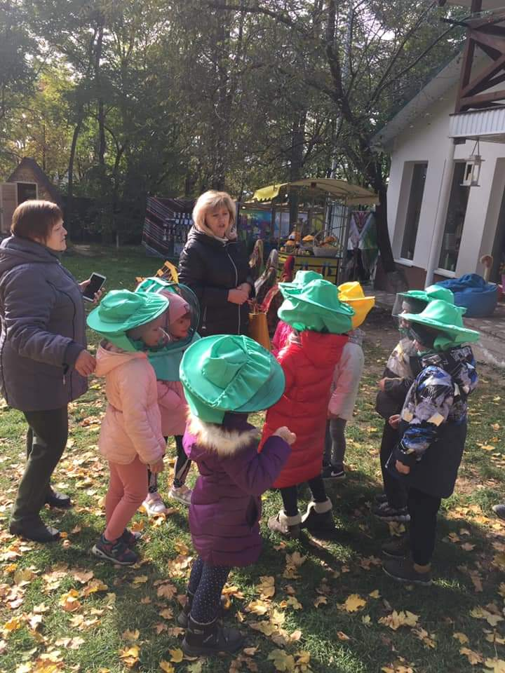
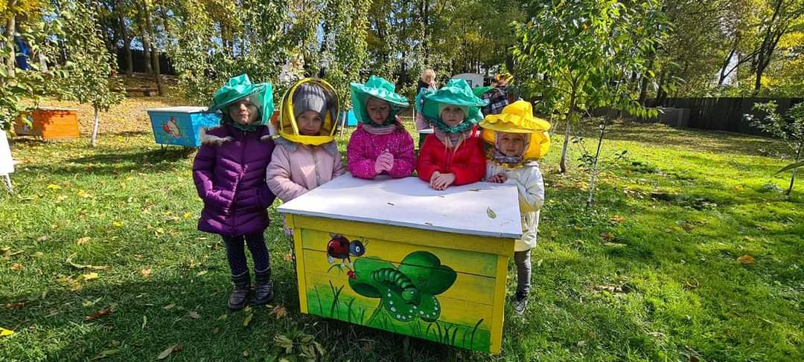
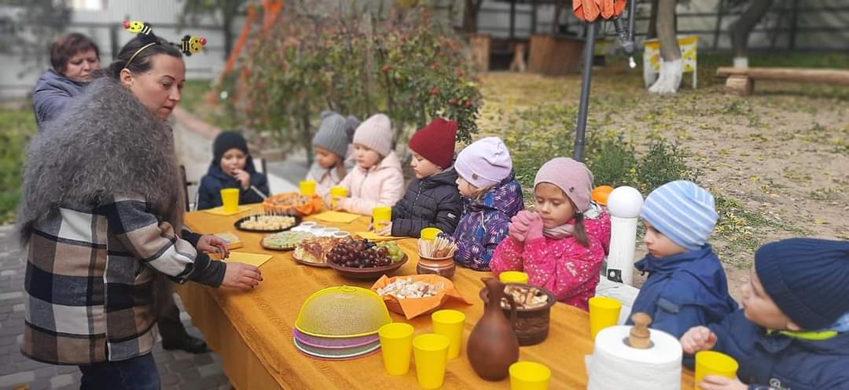
Цьогорічні новорічні дива для дошкільників розпочали здійснюватись в переддень свята Святого Миколая. Діти старшої групи та двох спеціалізованих груп поринули в магію театрального мистецтва, під час перегляду вистави: «Добро запалює зірки». Дошкільнята насолоджувались не лише віртуозною грою дорослих акторів, а й самі були учасниками сценічного дійства. Незабутні емоції дітям подарували педагоги: Н. Шкаврона, А. Вусенко, Г. Марфіна, А. Довбуш, Т. Скрима, Т.Чугуй; умінню творити добро, оберігати природу, бути вихованим навчили мудрі вислови, мирилки, пісенна творчість, дієві поради «казкарки».
Побували взимку діти старших груп і у резиденції Святого Миколая. Дітей гостинно запрошували працівники місцевого краєзнавчого музею, незабутні враження від новорічних локацій та фотозони подарувала «Бджолина ферма».

Slide 4
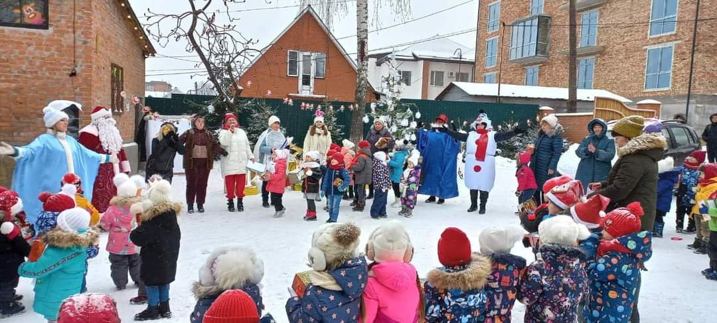
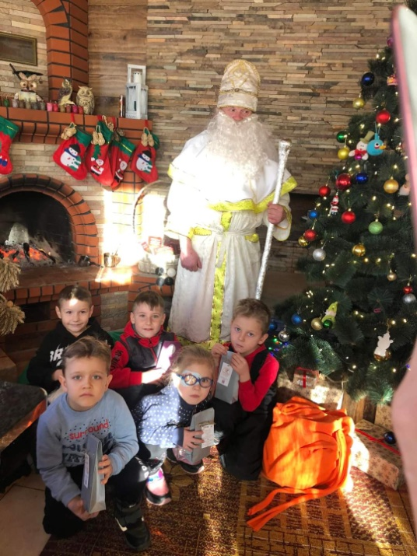
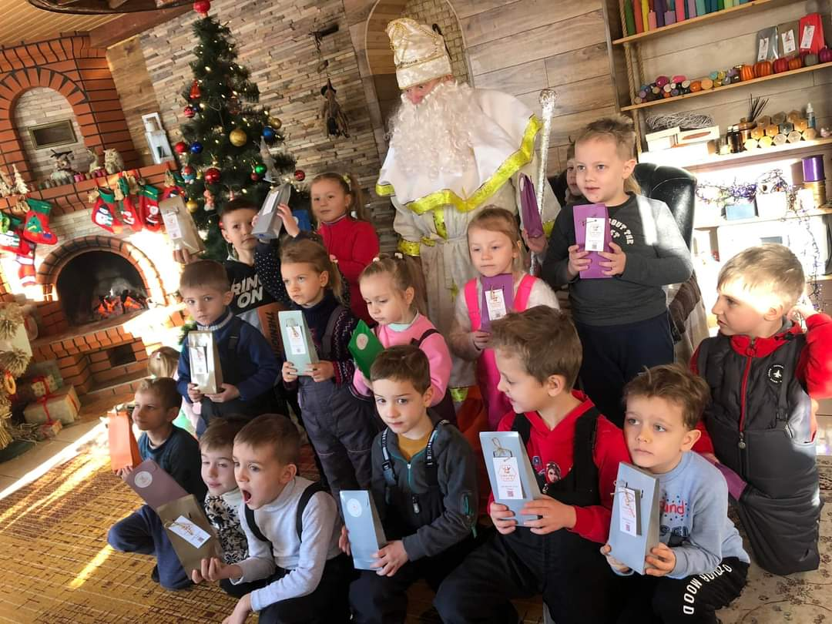
А зустріч з самим Святим Миколаєм у затишному будиночку з каміном, вітамінним чаєм, розпис новорічної іграшки-оберега, чи це не справжні новорічні дива?
Вперше в історії садочка діти 5-ти груп святкували зустріч Нового року на подвір′ї закладу. Музика, танці і хороводи, ялинка в центрі подвір′я, казкові герої, Дід Мороз на автівці, а на додаток справжній лапатий сніг - створили для дітей просто незабутні враження. На зміну вуличному новорічному перфоменсу, не менш захоплюючими відбулися ранки ще для 3-х груп в музичній залі. Побували наші діти цьогоріч і на «Новорічній казці» у ЦПР.

Slide 5
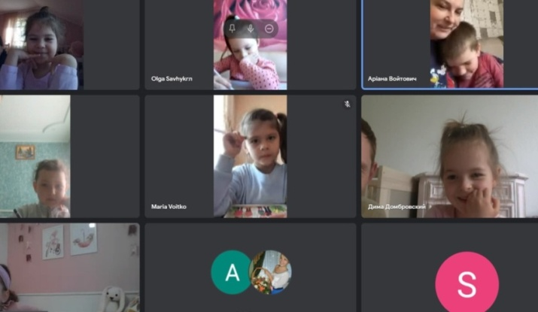
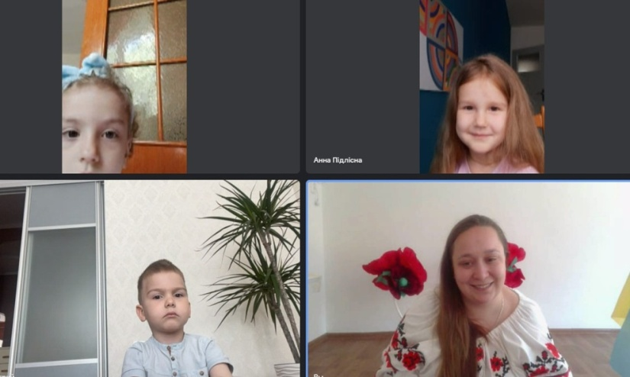
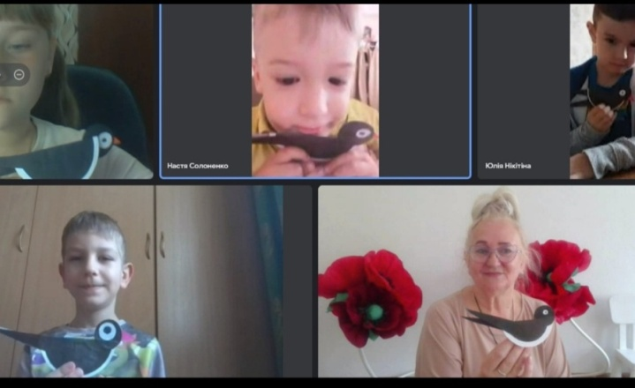
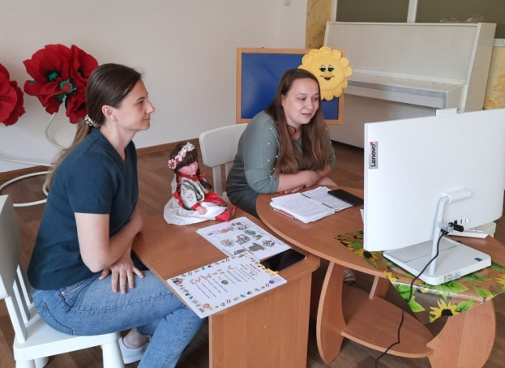
З квітня місяця вихователі щоденно налагоджували двосторонній контакт з батьками через онлайн-заняття реалізовували освітні завдання, наповнювали життя малюків цікавими формами і прийомами роботи, формували в них практичні навички.
А вже у травні місяці, за ініціативи управління освіти педагоги ЗДО прийняли участь в онлайн-флешмобі «Я дитина і я хочу миру». В соціальні й мережі педагоги, батьки вихованців розмістили зворушливі фото, відео-ролики в жагучому бажанні дітей, їх батьків і всіх українців наблизити перемогу в своїй Батьківщині, досягти миру для кожного українця.
Особливості роботи в умовах воєнного стану.

Slide 6
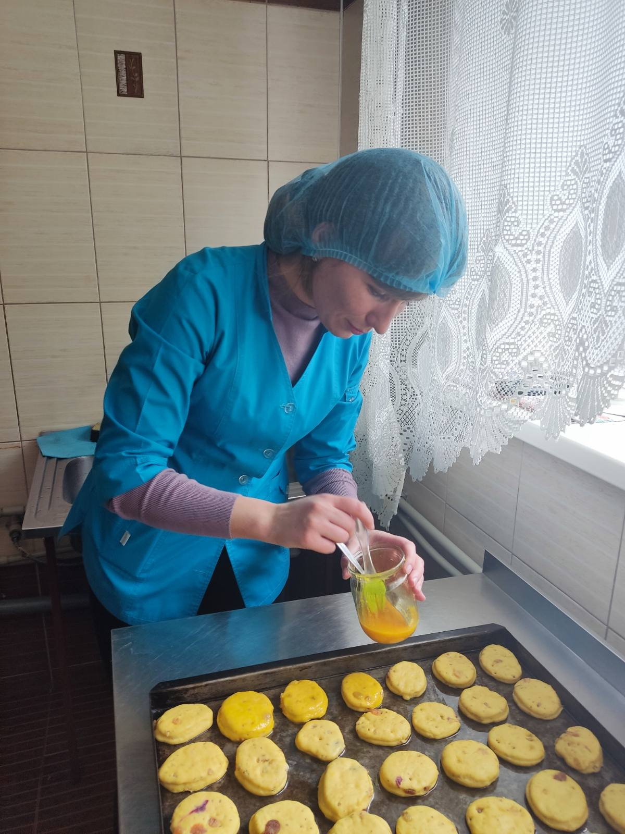
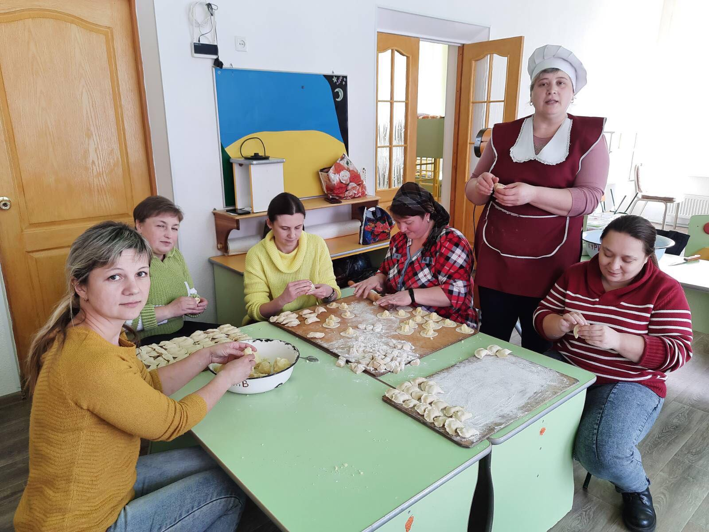
Сьогодні мало хто з нас не думає про те, яким буде наше завтра, та твердо віримо, що попереду воно тільки мирне. З перших днів війни, колектив закладу тримав стрій, не марнував час, а з любов’ю до України та вірою в перемогу надавав свою посильну допомогу нашим захисникам, родинам переселенців: плели маскувальні сітки в волонтерських центрах, надавали тару для консервації, ліпили вареники, лежні, великодні паски, інші смаколики. Працівники пральні прали одяг для ТРО смт.Браїлів. Колектив надавав фінансову допомогу для підтримки воїнів ЗСУ. Ми і сьогодні активно продовжуємо жити і працювати заради нашого спільного переможного завтра.

Slide 7
Основні завдання психологічної служби закладу:
- проведення просвітницьких лекцій, семінарів, занять з педагогами, батьками, дітьми;
- консультативна допомога всім учасникам навчально-виховного процесу;
- розвивальна робота з дітьми, батьками, педагогами;
допомога дітям, які мають проблеми в поведінці, або які опинилися в складній життєвій ситуації;
- психологічний супровід новоприбулих дітей;
- визначення психологічної готовності дітей 6-річного віку до навчання у школі.
Мета психологічного супроводу полягає у забезпеченні оптимальних соціально-психологічних умов для збереження психологічного здоров’я дитини, сприянні повноцінному розвитку її особистості у родині й дитячому садку та формування її як суб’єкта життєдіяльності.

Slide 8
Соціальний статус дітей в ЗДО№4
Соціальний статус дітей | Кількість дітей
Дітей-сиріт | 1
Дітей, позбавлених батькіського піклування | 2
Дітей з багатодітних сімей | 20
Дітей з особливими освітніми потребами, які навчаються в інклюзивних групах | 5
Дітей з особливими освітніми потребами, які навчаються в спеціалізованих групах | 58
Діти з числа сімей-переселенців | 0
Діти учасників АТО | 11
Діти батьків постраждалих внаслідок аварії на ЧАЕС | 1
Діти з малозабезпечених родин | 1
Всього: | 99

Slide 9
Робота інструктора з фізичного виховання .
Частину музичної зали закладу облаштовано як фізкультурний зал, в якому є все необхідне спортивне обладнання для проведення роботи з фізичного виховання. На території ЗДО облаштований спортивний майданчик для ігор , турнік , дуги та ін.
Інструктор фізичного виховання СкримаТ.В. в освітній процес впроваджує організаційні форми роботи: заняття з фізкультури, фізкультурно-оздоровчі заходи (ранкова гімнастика, фізкульт хвилинки, фізкультурні паузи, гімнастику після сну, дитячий шейпрінг), фізкультура на свіжому повітрі, дні здоров’я, спортивні свята, розваги, рухливі ігри, гурткова та індивідуальна робота. Працює гурток з плавання «Дельфінчик» на базі міського басейну в якому мають можливість займатися діти старших груп.
З метою підвищення рухової активності наших дітей, пропаганді здорового способу життя є тісний зв'язок з батьками. В закладі планується проведення спільних заходів: дні відкритих дверей, спортивні свята, дні здоров’я. Тому здорові усміхнені діти – результат нашої праці, ми працюємо за принципом:
«ГРАЮЧИ – ОЗДОРОВЛЯТИ, ГРАЮЧИ – РОЗВИВАТИ, ГРАЮЧИ - НАВЧАТИ» .

Slide 10
Робота з батьками та громадськістю у навчальному закладі
Родина і заклад дошкільної освіти – два суспільних інститути, які закладають фундамент майбутнього дитини. У них одна мета: виховувати здорову, соціально адаптовану, всебічно розвинену людину з високим інтелектуальним, творчим та духовним потенціалом. Разом з тим актуальна проблема взаємозв'язку дитячого закладу з сім'єю набуває сьогодні нового соціального звучання. Як відомо ці зв'язки багатогранні. На перший план виступають такі аспекти, як контакти з педагогічним персоналом та батьками, міжособистісна взаємодія, підхід до дитини як результат сумісних виховних і навчальних зусиль тощо.
Мета співробітництва з родинами вихованців не повинна обмежуватись якісним виконанням їхнього соціального замовлення щодо нагляду, виховання та навчання дітей, яких сьогодні хочуть бачити «конкурентоспроможними» та максимально підготовленими до навчання у школі. Важливою у співпраці з кожною сім'єю є допомога батькам зрозуміти і сприйняти сучасні гуманістичні ідеї та орієнтири, які ґрунтуються на повазі до особистості дитини, турботі про її всебічний розвиток. Такий підхід передбачає сприйняття дитини як унікальної особистості, визнання її прав, ставлення до неї як до суб'єкта з власними потребами.

Slide 11
Ми розуміємо, що плідною робота може бути тільки за умови тісної співпраці всіх служб закладу дошкільної освіти, де визначено важливу роль кожного з фахівців:
- керівника закладу в організації співпраці з родинами вихованців;
- методичної служби в удосконаленні взаємодії закладу дошкільної освіти та батьків;
- практичного психолога у забезпеченні психологічного супроводу взаємодії з родинами;
- інструктора з фізичного виховання, щодо формування позитивного ставлення батьків до здорового способу життя;
- вчителя-дифектолога у взаємодії з дітьми та їх батьками в корекційній та консультативній роботі;
- музичного керівника у творчому розвитку вихованців та залученні батьків до участі у художньо-естетичних заходах закладу дошкільної освіти.

Slide 12
Наш дошкільний навчальний заклад до працює з розумінням необхідності у пильнішому вивченні запитів, потреб і вимог сучасної сім'ї, до розширення форм взаємодії з батьками чи особами, які їх замінюють. Тому наш дитячий садок є відкритим закладом, де батьки не тільки спостерігають за освітнім процесом, а й беруть активну участь у його житті.
Батьки мають можливість спостерігати за процесом перебування своєї дитини у садочку завдяки камерам спостереження, що виявилося дуже зручно.
Крім того, адміністрацією та вихователями ЗДО, ведеться постійна та планомірна робота по налагодженню співпраці з кожною сім’єю. Вона орієнтована на пошук таких форм і методів роботи, які дозволяють урахувати актуальні потреби батьків, сприяють формуванню активної батьківської позиції, участі батьків у управлінні закладом. Заклад підтримує бажання батьків поповнювати знання, необхідні для виховання та оздоровлення дітей.

Slide 13
Управлінська діяльність у навчальному закладі.
Контроль є важливою функцією управління, який спрямований на інформування про стан об’єкта. Саме з цією метою діяльність адміністрації була злагодженою, систематичною, цілеспрямованою, що своєчасно давало можливість запобігати негативним результатам в роботі.
Основним змістом контролю було відстеження роботи працівників в рівноважному стані. Збиралася інформація про діяльність суб’єктів, відпрацьовувалися рекомендації щодо поліпшення якості робочих процесів. При цьому обов’язково враховувалися функціональні обов’язки працівників.
Директором, методистом та медичними сестрами постійно контролювалося планування освітньої роботи, готовність педагогів до робочого дня, медико-педагогічний контроль за оздоровчою роботою в ЗДО, стан проведення навчально–виховної роботи, виконання заходів щодо зміцнення здоров’я дітей, формування культурно – гігієнічних навичок та самообслуговування, якість проведення свят, розваги, Днів здоров’я тощо.
Новим етапом в роботі для педагогів стала необхідність переходу на дистанційну форму навчання і виконання рекомендацій МОН України. Колектив гідно виконав поставлені перед ним завдання. Вся інформація є збереженою на сайті закладу zm-vishenka-dnz4.e-schools.info

Slide 14
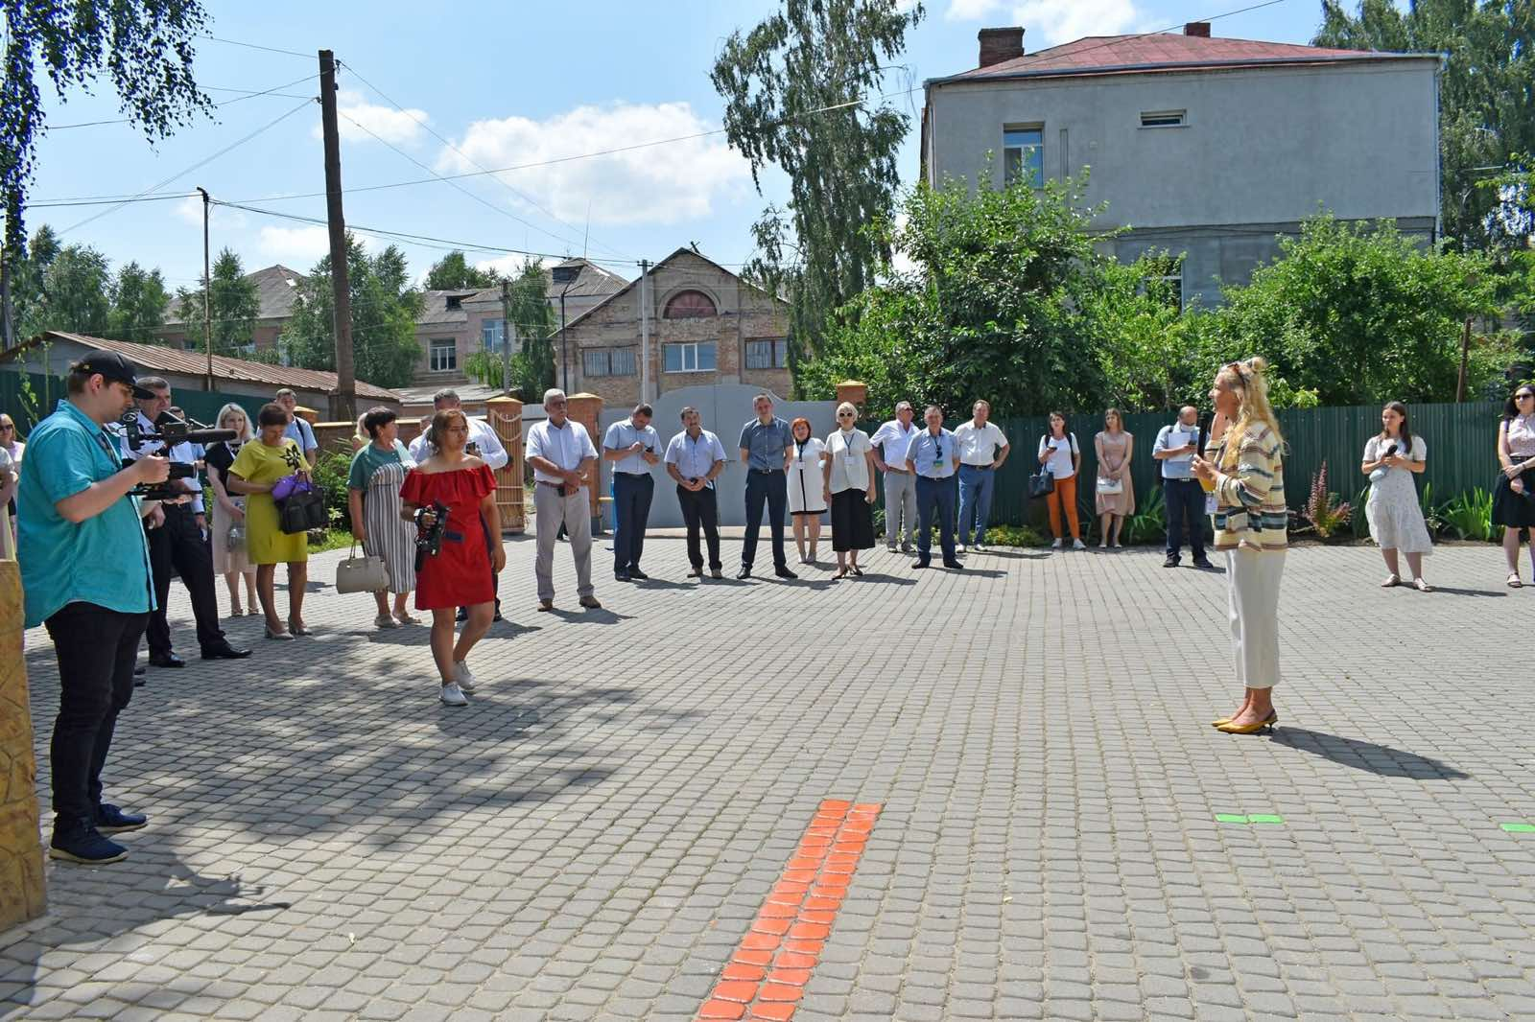
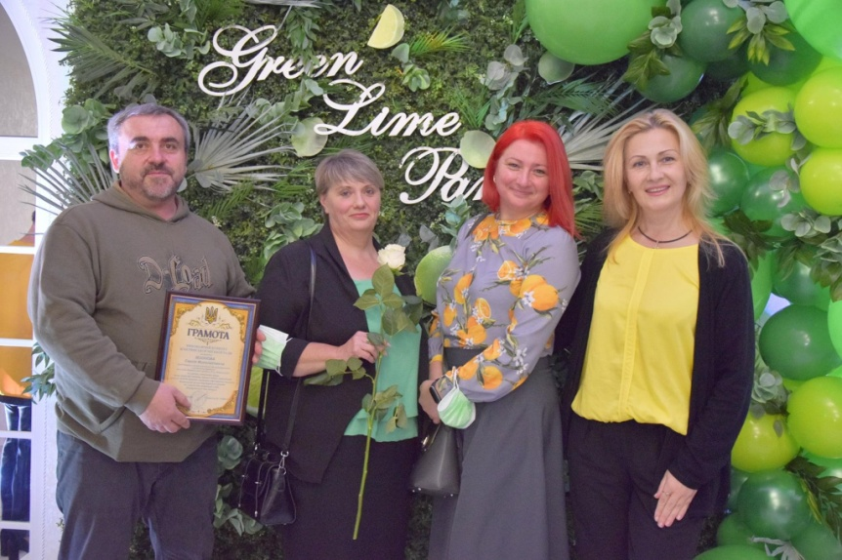
Аналіз відвідування занять, свят та розваг директором у 2021-2022н.р. проводилася постійно.
Результати контролю за навчально-виховним процесом систематично розглядалися на нарадах при директорі, оцінювалися на педагогічних годинах.
Робота з даного напрямку проведена на достатньому рівні.

Slide 15
ОХОРОНА ЖИТТЯ ТА ЗДОРОВ’Я ДІТЕЙ,
ОХОРОНА ПРАЦІ.
Проведені заходи
З метою зміцнення та збереження життя і здоров’я кожного вихованця та з метою охорони праці працівників систематично проводиться: Інструктажі працівників ЗДО ( на робочому місці, позачергові, на час вступу на роботу); Ознайомлення працівників з посадовими інструкціями; Видано накази з питань охорони праці, техніки безпеки; Сплановано та проведено “Тижні безпеки” для дітей; Оновлено інформаційні стенди з питань охорони праці; Консультації з персоналом по питаннях “Правила поведінки в надзвичайних ситуаціях”, “Правила користування вогнегасником”.

Slide 16
Організація харчування у навчальному закладі
Штат працівників харчоблоку закладу налічує 6 чол.: комірник, 3 кухарі, 2 підсобних робітники.
Продукти харчування, відповідно до проведених закупівель, постачаються наступними фізичними та юридичними особами:
ФОП Рожок Людмила Василівна,
ФОП Король Віра Григорівна,
ФОП Білан Антон Борисович,
ФОП Савін Сергій Володимирович,
ФОП Столярчук Оксана Миколаївна,
ФОП Садовнік М.С.,
ФОП Лашкевич Т.Ф.,
ФОП Дуднік А.П.
У користуванні харчоблоку знаходиться 2 шестикамфорні плити з шафами для запікання, 3 морозильних скрині, 5 холодильних шаф, електром'ясорубка, електроводонагрівач. Все обладнання нове і сучасне.

Slide 17
Виконання норм харчування з початком навчального року по грудень 2021 року в ЗДО №4 «Вишенька» було організовано відповідно до Інструкції з організації харчування дітей у дошкільних закладах,затвердженої наказом Міністерства освіти і науки України та Міністерства охорони здоров'я України від 17 квітня 2006 р. № 298/227. А з січня 2022 року дошкільні навчальні заклади працюють відповідно до постанови кабінету міністрів України про затвердження норм та порядку організації харчування у закладах освіти і дитячих закладах оздоровлення та відпочинку, із змінами внесеними згідно з Постановами КМ № 871 від 18.08.2021 р.
Організація харчування у закладах освіти та закладах оздоровлення та відпочинку здійснюється з дотриманням норм харчування,вимог санітарного законодавства та законодавства про безпечність та окремі показники якості харчових продуктів. Приготування готових страв здійснюється з дотриманням процедур,заснованих на принципах системи аналізу небезпечних факторів та контролю у критичних точках (НАССР).

Slide 18
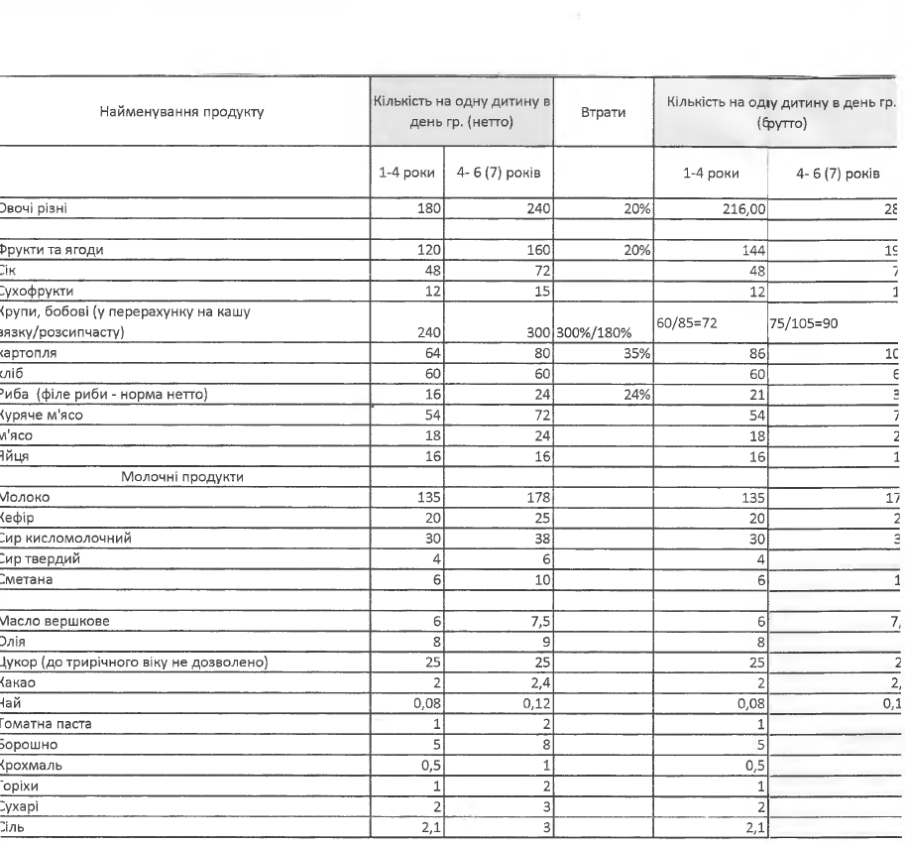

Slide 19
Згідно нової постанови Кабінету Міністрів України від 2021 р. маємо зміни в нормах харчування для дітей в дошкільних навчальних закладах :
Збільшення норм |  |  |  |  | Зниження норм
Найменування продукту | Раніше було |  | Тепер є |  | Найменування продукту | Раніше було |  | Тепер є
 | яслі | сад | 1-4 роки | 4-6(7) років |  | яслі | сад | 1-4 роки | 4-6(7) років
Крупи | 30 | 45 | 72 | 90 | Картопля | 130 | 190 | 86 | 108
Фрукти | 45 | 100 | 144 | 190 | Молоко | 350 | 400 | 135 | 178
Овочі | 180 | 230 | 216 | 288 | Масло вершкове | 12 | 21 | 6 | 7,5
Куряче м'ясо | 20 | 35 | 54 | 72 | Цукор | 35 | 45 | 25 | 25
Фрукти сушені | 10 | 10 | 12 | 15 | Хліб | 100 | 120 | 60 | 60
 |  |  |  |  | Сир кисломол. | 35 | 45 | 30 | 38
 |  |  |  |  | Чай | 0,2 | 0,2 | 0,08 | 0,12
 |  |  |  |  | Сіль | 2 | 5 | 2,1 | 3
 |  |  |  |  | Борошно | 15 | 25 | 5 | 8
Забороняється вживання кондитерських виробів (печива) та консервації (консервованих огірків та помідор,кабачкової ікри та горошку) !!!

Slide 20
Аналіз захворюваності дітей
Провівши аналіз захворюваності дітей за навчальний рік ми бачимо,що рівень захворюваності у закладі дошкільної освіти,порівняно з рівнем захворюваності за минулий навчальний рік ,залишився принципі такий самий. Цього навчального року було 67 випадків захворювання дітей,а в минулому 70 випадків. За цей навчальний рік було пропущено дітьми через хворобу 464 дні, а в минулому – 455 днів.
Упродовж цього навчального року, було проведено такі заходи щодо профілактики захворювань:введення в раціон дитини часнику та цибулі, фруктів,заморожених ягід, загартувальні заходи – прогулянки дітей по свіжому повітрі, провітрювання та кварцування приміщень.

